Slide 1

TIẾNG VIỆT 2

Slide 2

Notes:
Nếu xem video lâu quá thì thầy cô dừng lại rồi hẹn HS sẽ cho các bạn xem đoạn còn lại và cuối tiết học nếu các bạn học tốt…Tuy nhiên, nên cho HS xem để dẫn vào bài sẽ hấp dẫn hơn

Slide 3
Thứ …. ngày … tháng ….. năm 2021
Bài 29
CÁNH CỬA NHỚ BÀ
Tiết 1, 2: Đọc
S/123

Slide 4

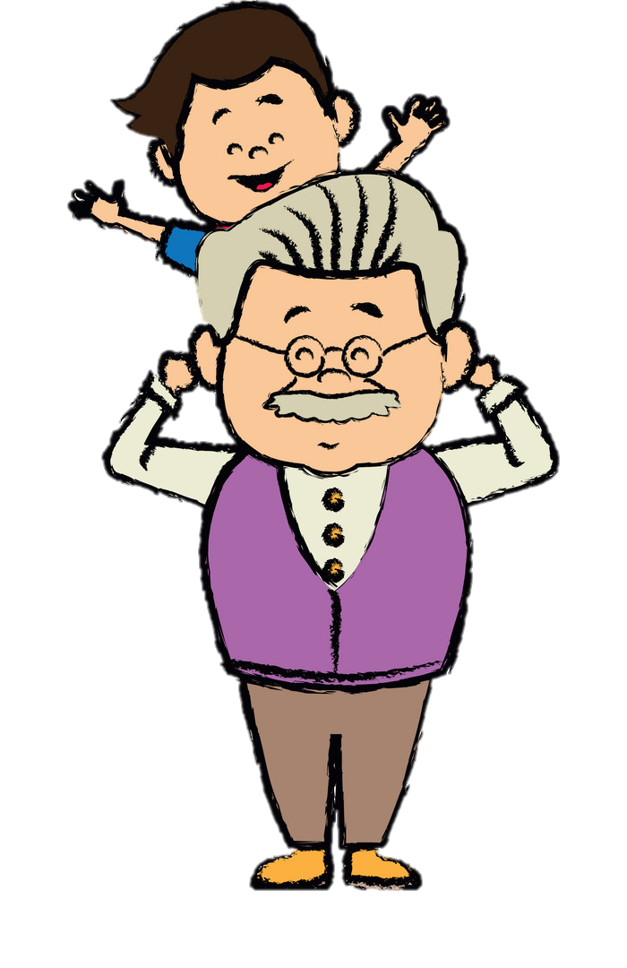
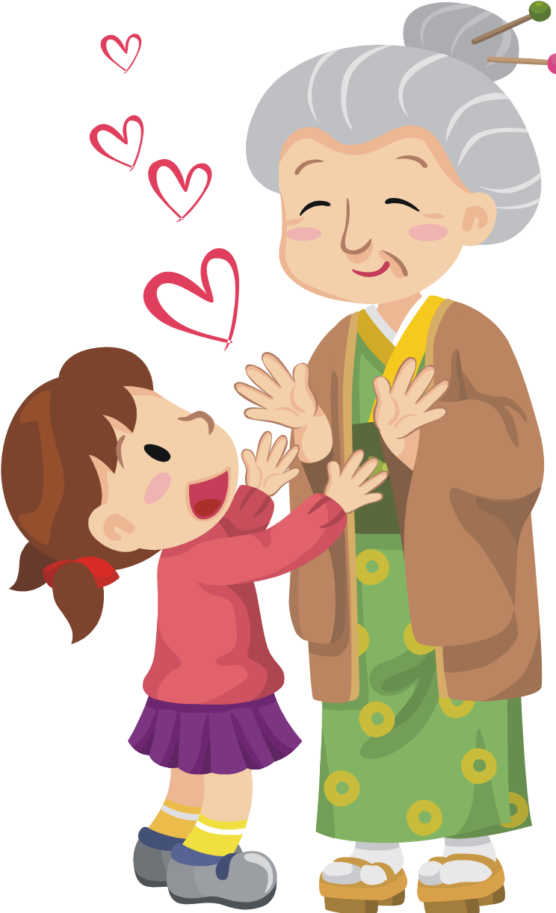
Nói về tình cảm của em đối với ông bà.

Slide 5



CÁNH CỬA NHỚ BÀ
Ngày cháu còn thấp bé
Cánh cửa có hai then
Cháu chỉ cài then dưới
Nhờ bà cài then trên
Nay cháu về nhà mới
Bao cánh cửa – ô trời
Mỗi lần tay đẩy cửa
Lại nhớ bà khôn nguôi.
Mỗi năm cháu lớn lên
Bà lưng còng cắm cúi
Cháu cài được then trên
Bà chỉ cài then dưới…
Notes:
GV đọc mẫu toàn bài, cả lớp đọc thầm theo (nên cho Hs nhìn trong SGK)
GV chú ý HDHS đọc đúng giọng điệu, ngắt nghỉ, nhấn giọng…
GV linh động tìm từ khó đọc theo đúng địa phương nhé!

Slide 6
CÁNH CỬA NHỚ BÀ
Ngày cháu còn thấp bé
Cánh cửa có hai then
Cháu chỉ cài then dưới
Nhờ bà cài then trên
Nay cháu về nhà mới
Bao cánh cửa – ô trời
Mỗi lần tay đẩy cửa
Lại nhớ bà khôn nguôi.
Mỗi năm cháu lớn lên
Bà lưng còng cắm cúi
Cháu cài được then trên
Bà chỉ cài then dưới…
Notes:
Đọc từ khó

Slide 7
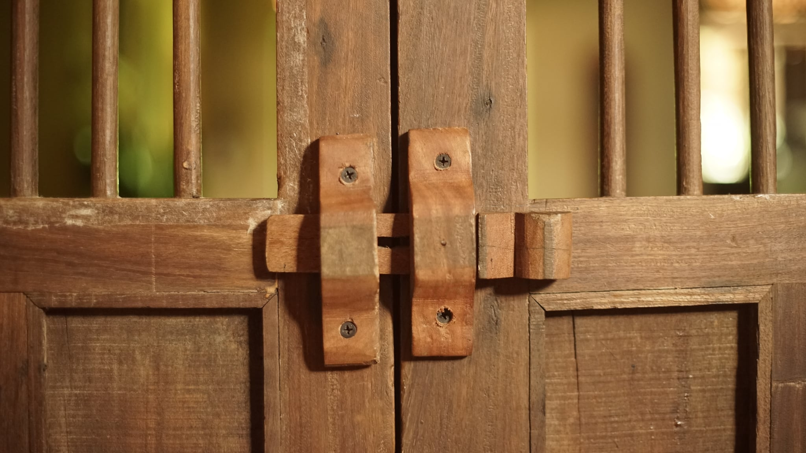
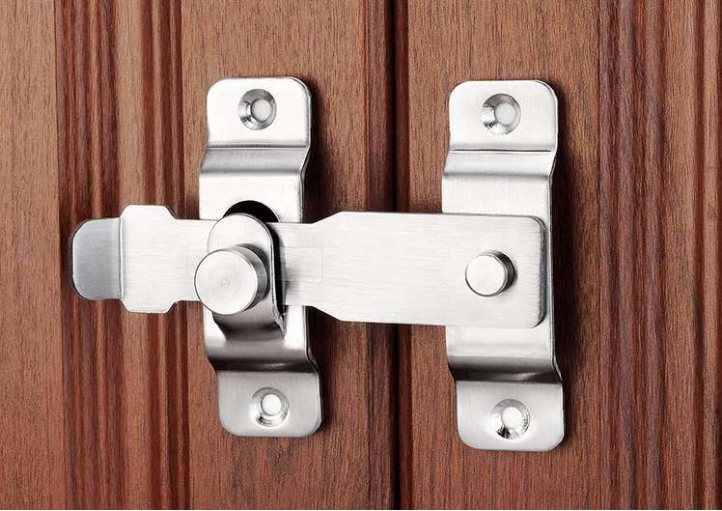
Từ ngữ
Then (cửa):
vật bằng tre, gỗ hoặc sắt, dùng để cài cửa.

Slide 8

CÁNH CỬA NHỚ BÀ
Ngày cháu còn thấp bé
Cánh cửa có hai then
Cháu chỉ cài then dưới
Nhờ bà cài then trên
Nay cháu về nhà mới
Bao cánh cửa – ô trời
Mỗi lần tay đẩy cửa
Lại nhớ bà khôn nguôi.
Mỗi năm cháu lớn lên
Bà lưng còng cắm cúi
Cháu cài được then trên
Bà chỉ cài then dưới…
Notes:
Đọc lại toàn bài
Đọc nhóm đôi

Slide 9


Luyện đọc
toàn bài
Notes:
GV linh động phân đọc theo phần hoặc theo tuyến nhân vật
Luyện đọc cá nhân
(GV nên cho HS nhìn sách để đọc nhé, hạn chế nhìn màn hình)

Slide 10
CÁNH CỬA NHỚ BÀ
Ngày cháu còn thấp bé
Cánh cửa có hai then
Cháu chỉ cài then dưới
Nhờ bà cài then trên
Nay cháu về nhà mới
Bao cánh cửa – ô trời
Mỗi lần tay đẩy cửa
Lại nhớ bà khôn nguôi.
Mỗi năm cháu lớn lên
Bà lưng còng cắm cúi
Cháu cài được then trên
Bà chỉ cài then dưới…
Notes:
Luyện đọc và đọc toàn bài

Slide 11

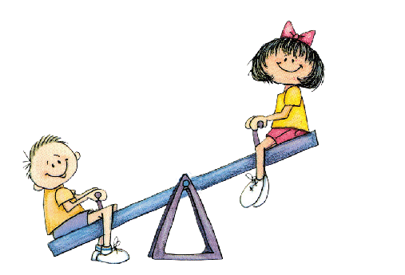
Thư giãn nào!

Slide 12
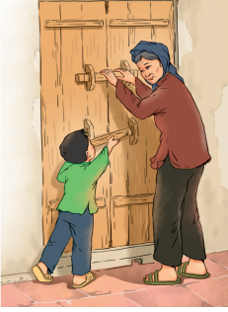
1
Ngày cháu còn nhỏ, ai thường cài then trên của cánh cửa?
Ngày cháu còn thấp bé
Cánh cửa có hai then
Cháu chỉ cài then dưới
Nhờ bà cài then trên
Ngày cháu còn nhỏ, bà thường cài then trên của cánh cửa.
Notes:
Có nhiều loại sóc khác nhau

Slide 13
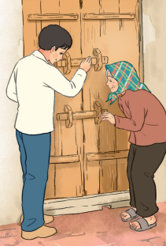
2
Vì sao khi cháu lớn, bà lại là người cài then dưới của cánh cửa?
Mỗi năm cháu lớn lên
Bà lưng còng cắm cúi
Cháu cài được then trên
Bà chỉ cài then dưới…
Khi cháu lớn, bà lại là người cài then dưới của cánh cửa vì lưng bà đã còng, bà không với tới then trên nữa.
Notes:
Gv có thể tách nhỏ câu hỏi ra để hỏi HS cho dễ hiểu

Slide 14
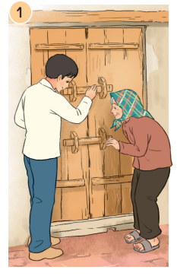
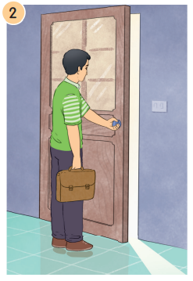
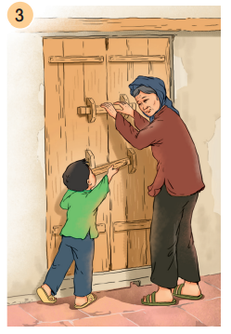
3
Sắp xếp các bức tranh sau theo thứ tự của 3 khổ thơ trong bài.
1
2
3
Notes:
Click vào tranh để nó di chuyển đúng thứ tự nhé

Slide 15
4
Câu thơ nào trong bài nói lên tình cảm của cháu đối với bà khi về nhà mới?
Nay cháu về nhà mới
Bao cánh cửa – ô trời
Mỗi lần tay đẩy cửa
Lại nhớ bà khôn nguôi.
Câu thơ trong bài nói lên tình cảm của cháu đối với bà khi về nhà mới là:
Mỗi lần tay đẩy cửa
Lại nhớ bà khôn nguôi.
Notes:
Gv có thể tách nhỏ câu hỏi ra để hỏi HS cho dễ hiểu

Slide 16
CÁNH CỬA NHỚ BÀ
Ngày cháu còn thấp bé
Cánh cửa có hai then
Cháu chỉ cài then dưới
Nhờ bà cài then trên
Nay cháu về nhà mới
Bao cánh cửa – ô trời
Mỗi lần tay đẩy cửa
Lại nhớ bà khôn nguôi.
Mỗi năm cháu lớn lên
Bà lưng còng cắm cúi
Cháu cài được then trên
Bà chỉ cài then dưới…
Notes:
đọc toàn bài

Slide 17

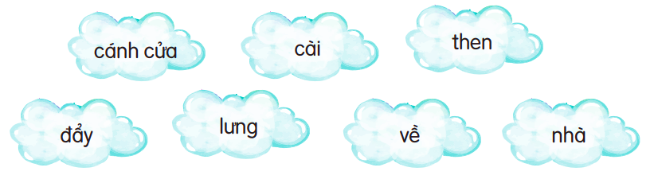


1
Những từ ngữ nào dưới đây chỉ hoạt động?
1
2
3
6
5
4
7
Notes:
Click vào các số để ra đáp án

Slide 18
2
Tìm những từ ngữ chỉ hoạt động có thể kết hợp với từ “cửa”.
M: đẩy cửa
đóng cửa
chốt cửa
cài cửa
phá cửa
gõ cửa
sản xuất cửa

Slide 19

Củng cố

Slide 20
Bài thơ là tình cảm người cháu dành cho ai?
A. Bà
B. Bố
C. Mẹ

Slide 21
Dòng thơ nào thể hiện tình cảm người cháu dành cho bà?
A. Nay cháu về nhà mới
B. Lại nhớ bà khôn nguôi
C. Bà lưng còng cắm cúi
Notes:
Giáo dục HS kiếm chỗ thả diều an toàn và nên có người lớn chơi cùng.

Slide 22
Người cháu trong bài là người
như thế nào?
A. Chăm chỉ
B. Hiếu thảo
C. Khoẻ mạnh
Notes:
Giáo dục HS kiếm chỗ thả diều an toàn và nên có người lớn chơi cùng.

Slide 23
Dặn dò

Slide 24

Người soạn : Phan Thị Linh
Năm sinh : 1990
Đơn vị công tác :
LH : 0916.604.268
Thân chào Quý Thầy Cô!
Rất mong nhận được phản hồi và góp ý từ Quý Thầy Cô để bộ giáo án ppt được hoàn thiện hơn.
Mọi thông tin phản hồi mong được QTC gửi về:
+ Zalo: 0916.604.268
+ Facebook cá nhân: https://www.facebook.com/nhilinh.phan/
+ Nhóm chia sẻ tài liệu: https://www.facebook.com/groups/443096903751589

